Slide 1
Simple yet Powerful: An Overlooked Architecture for Nested Named Entity Recognition
简单且强大：一种被忽略的嵌套命名实体识别结构
汇报人：武乐飞
2021年12月9日

Slide 2
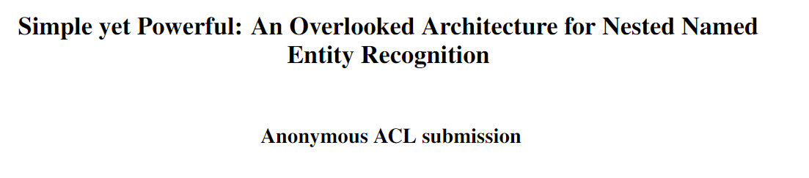
1
论文概况
ACL匿名评审中，尚未录用(https://openreview.net/)
提出了基于Multi-LSTM-CRF的级联二分类模型，一次识别一种类型，同时提出了新的嵌套实体评价指标，在英文、德文和西班牙文数据集上进行了实验，SoTa或Competitive分数。

Slide 3
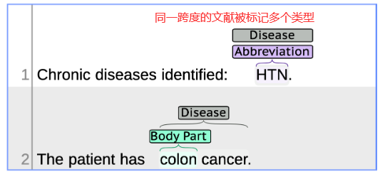
2
研究目的
当前工作的不足:
现有嵌套实体模型过于繁琐，依赖于task-specific结构，忽略了基础模型的潜力，比如，传统的Multiple LSTM-CRF；
大多数文献忽略了同一文本跨度被标记为多个实体类型的情况

Slide 4
2
研究目的
本文的主要贡献:
建立了基于Flat模型的级联二分类模型，为更多的Flat模型迁移到嵌套实体做了验证；
由于嵌套实体没有协调一致的评价指标，本文提出了一个新的评价方法.

Slide 5
3
模型方法
嵌套命名实体分类：
1. Multi-label entities (ME):
一个实体有多个标签
2. Nested entities of different types (NDT):
内外城嵌套实体，类型不相同
3. Nested entities of the same type (NST)：
外部实体和内部实体的类型是一样的。

Slide 6
3
模型方法
嵌套命名实体分类：
新的评价指标：
1. Multi-label entities (ME):
一个实体有多个标签
为了和flat NER区分，提出一个嵌套实体正确识别的标准是：其内部实体和外部实体同时被正确识别
2. Nested entities of different types (NDT):
内外城嵌套实体，类型不相同
相应的四种评价分数：非嵌套实体、嵌套实体、内部实体、外部实体。
3. Nested entities of the same type (NST)：
外部实体和内部实体的类型是一样的。

Slide 7
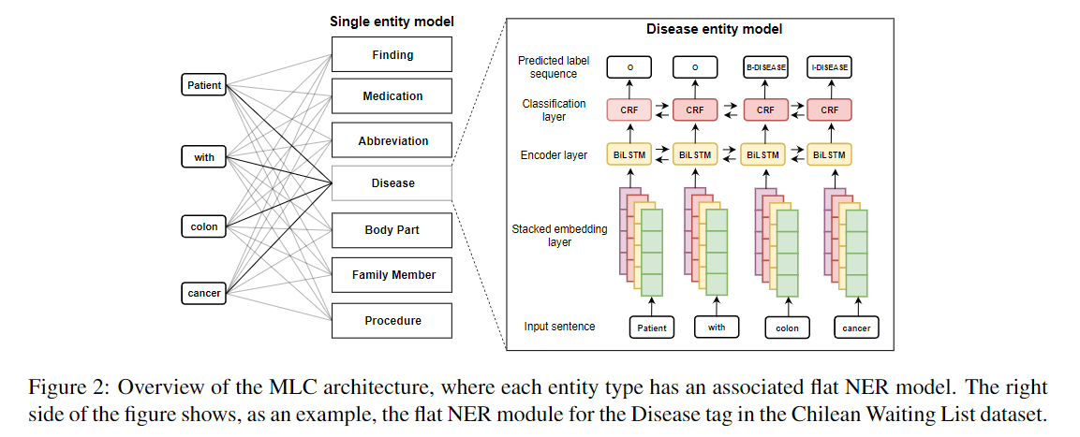
3
模型方法
模型结构：
现在模型都太复杂了，又大又笨重，还不如重新捡起来序列标注模型，试一试，又简单又好用。训练多个Flat模型，一个模型专门识别一种类型的实体，大力出奇迹。输出结果取并集，就是整个模型的输出结果。

Slide 8
4
实验结果
数据集：
英文：GENIA V3.02
德文：GermEval 2014
西班牙文：Chilean Waiting List
预训练资源：
BERT和Flair；
GENIA：PubMed-shuffle-win-30.bin
GermEval：FastText embedding
Chilean dataset：http://doi.org/10.5281/zenodo.3924799，进不去这个链接

Slide 9
4
实验结果
对比模型：
Pyramid，金字塔模型；
Recursive-CRF，递归金字塔模型；
Layered，分层模型，dynamically stacking LSTM-CRF layers；
Exhaustive，递归枚举类方法；
Boundary-aware，边界增强方法，与Layered、Exhaustive相关；
Biaffine，解析方式，做嵌套实体识别。

Slide 10
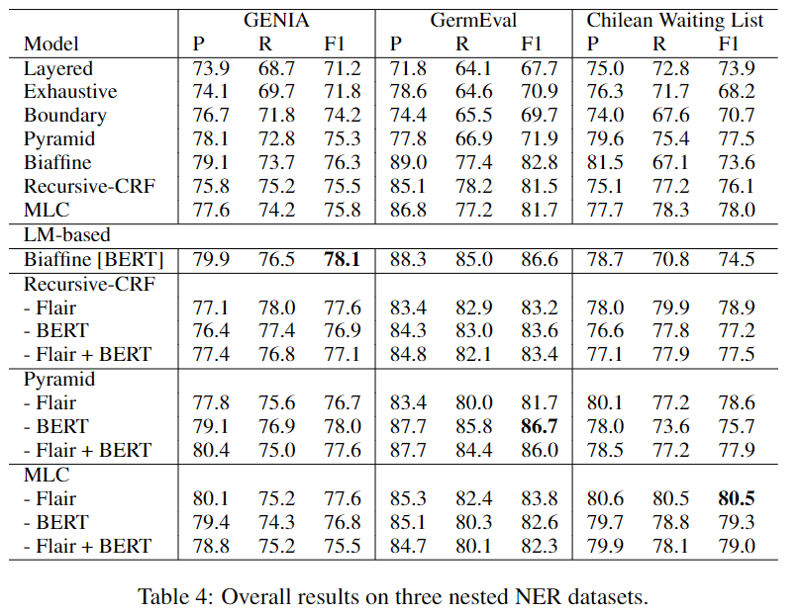
4
实验结果
结果1：常规的P、R、F1结果
传统词嵌入
预训练模型

Slide 11
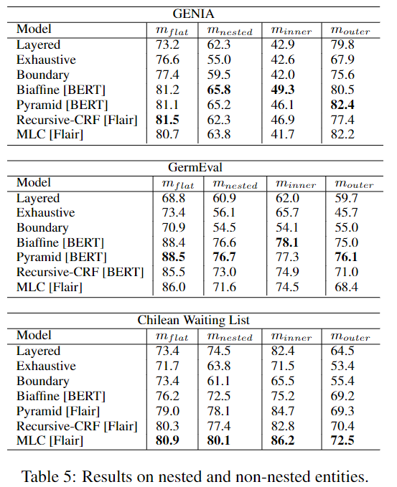
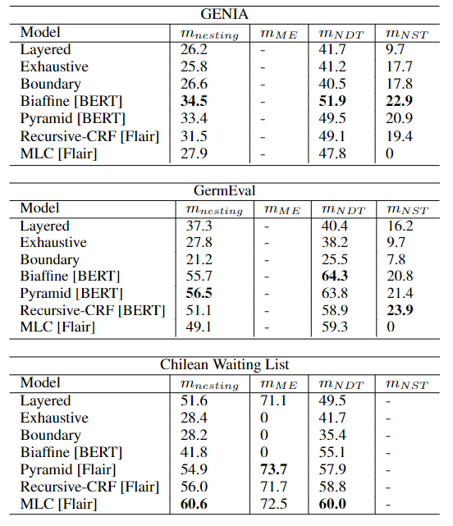
4
实验结果
其内部实体和外部实体同时被正确识别
结果2：扁平、嵌套、内部、外部
结果3：task-specific metrics

